Slide 1
AWS進格勉強
efwLambdaServlet編
V0.1
エスコ・ジャパン株式会社
2021.05.17
１、httpインタフェース一覧
２、efwLambdaServletの構成
３、システム構成図
４、課題と検討
Notes:
0

Slide 2
１．httpインタフェース一覧
efw インタフェース | efwLambda インタフェース | 説明
efw. efwServlet | efw.lambda. efwLambdaServlet | 画面ajaxイベントのコントローラー
efw. efwBatch |  | Batch処理のコントローラー
efw. efwRestAPI | TODO | RestAPIのコントローラー
efw.barcode. drawServlet | TODO | バーコード処理
efw.file. downloadServlet | TODO | ファイルダウンロード処理
efw.file. uploadServlet | TODO | ファイルアップロード処理
efw. efwFilter | TODO | 画面権限チェックのフィルター
1
Notes:
1

Slide 3
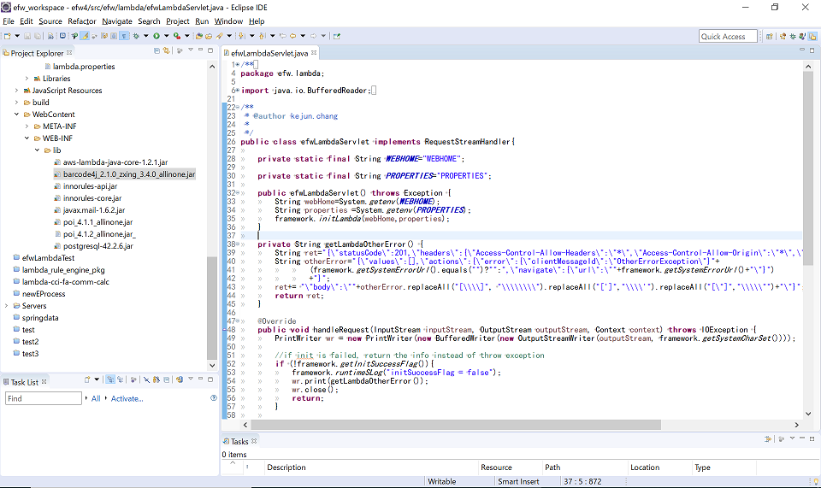
２－１．efwLambdaServletの構成
2
Notes:
2

Slide 4
２－２．efwLambdaServletの構成、説明
１，aws-lambda-java-core-1.2.1.jar
ランタイムがハンドラーに渡すハンドラーメソッドインターフェイスとコンテキストオブジェクトを定義します。独自の入力タイプを定義する場合、これが唯一必要なライブラリです。
(From : https://docs.aws.amazon.com/ja_jp/lambda/latest/dg/java-package.html)
２，public efwLambdaServlet() throws Exception {
コンストラクタ関数は、ハンドル関数実行前で実行されるから、初期化関数として利用します。※呼び出し都度で実行されることを要注意です。
３， public void handleRequest(InputStream inputStream, OutputStream outputStream, Context context) throws IOException {
InputとOutputは、Stream方式にします。一番基礎的なインタフェースですから、隅々まで制御可能のはずです。
3
Notes:
3

Slide 5
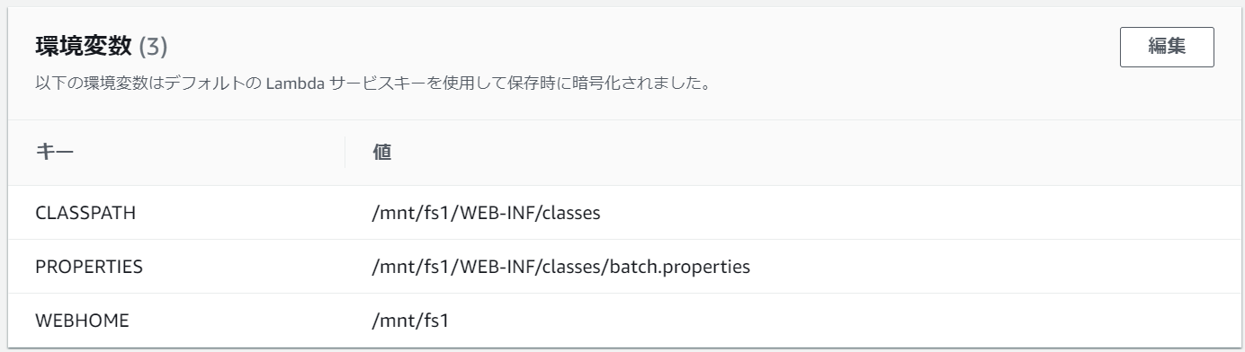
２－３．efwLambdaServletの初期化関数
private static final String WEBHOME="WEBHOME";
private static final String PROPERTIES="PROPERTIES";
public efwLambdaServlet() throws Exception {
String webHome=System.getenv(WEBHOME);
String properties =System.getenv(PROPERTIES);
framework.initLambda(webHome,properties);
}
efwLambdaServletのコンストラクタ関数は、初期化の入り口である。環境関数からプロパティファイルなどの情報を取得し、efw初期化を行う。
4
Notes:
4

Slide 6
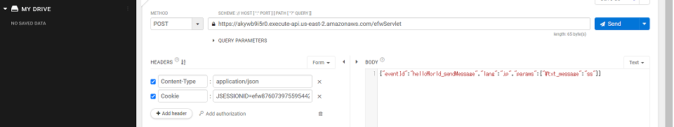
２－４．efwLambdaServletの処理関数のInput
{・・・
"headers": {・・・
"content-type": "application/json",
"cookies": "JSESSIONID=efw8760739755954428889tmp",
・・・},
"requestContext": {・・・},
"body": "{\"eventId\":\"helloWorld_sendMessage\",\"lang\":\"jp\",\"params\":{\"#txt_message\":\"ss\"}}",
・・・}
efwLambdaServletのhandleRequest関数は、HttpServletのdoPostと同等にする。だが、input中身は、HttpServletと違って、awsに加工されたJSON文字列になっている。
5
Notes:
5

Slide 7
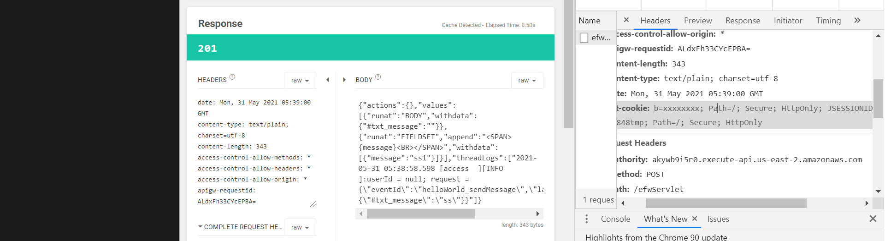
２－５．efwLambdaServletの処理関数のOutput
{
"statusCode": 201,
"headers": {
"Access-Control-Allow-Headers": "*",
"Access-Control-Allow-Origin": "*",
"Access-Control-Allow-Methods": "*",
"set-cookie": "b=xxxxxxxx; JSESSIONID=efw3944794498832390011tmp"
},
“body”: “{\”actions\“:{},・・・}”
}
output中身には、httphead情報を含まれる。そして、cookieとセッションは、独自で実装する必要になる。
6
Notes:
6

Slide 8
２－６．CookieとJSESSIONIDについて
function doLambdaPost(req) {
var reqJson = JSON.parse(req);
Packages.efw.framework.setRequest({cookies:[],sessions:{}});
Packages.efw.framework.setResponse({cookies:{}});
var cookies=reqJson.cookies; if (cookies==null)cookies=[];
Packages.efw.framework.getRequest().cookies=cookies;
var sessionId=cookie.get("JSESSIONID");
if (sessionId!=null && file.exists(sessionId)){
var sessionString=file.readAllLines(sessionId);
if (sessionString!=""){
Packages.efw.framework.getRequest().sessions=JSON.parse(sessionString);
}
}
・・・
var ret={
statusCode:201,
headers:{
"Access-Control-Allow-Headers":"*",
"Access-Control-Allow-Origin":"*",
"Access-Control-Allow-Methods":"*",
},
body:JSON.stringify(result)
}
var cookies=Packages.efw.framework.getResponse().cookies;
var setCookies="";
for (var key in cookies){
if (key=="debug") continue;
if (setCookies!="")setCookies+="; ";
setCookies+=key+"="+cookies[key]+"; Path=/; Secure; HttpOnly";
}
if (setCookies!=""){
ret.headers["set-cookie"]=setCookies;
}
return ret;
}
7
Notes:
7

Slide 9

３．システム構成図
Lambda
EFS
Efw4.05.000.jar
WEB-INF
efw
classes
batch.properties
event
helloWorld_sendMessage.js
i18n
sql
storage
セッションファイル
/mnt/fs1/
EC2
/mnt/efs/fs1/
ファイル操作
8
Notes:
8

Slide 10
４．課題と検討
１，Lambdaは、cookieとsessionについて、デフォルトの仕組みは提供していないです。だが、もしsessionがないと、Loginは実現できないです。Loginがないと、軽いものしかできないです。やはりsessionの仕組みを作るべきでしょう。
２，sessionを作成するなら、sessionタイムアウトの仕組みをやるべきです。まだ実装していないです。
３，Cookieの仕組み参照。 https://qiita.com/yuji38kwmt/items/c79a1e6644fcd8a0134a
9
Notes:
9

